Slide 1
Zaman Yönetimi ve Ders Çalışabilmek
REHBERLİK SERVİSİ

Slide 2
ZAMAN…
Dünyadaki her şeyin en uzunu, en kısası, en yavaşı, en küçüğü, en büyüğü, en fazla ihmal edileni ve en fazla pişmanlık duyulanı, onsuz hiçbir şeyin yapılamadığı şey…

Slide 3
NE YAPILAMAZ?
Biriktirilemez…
Yeniden başlatılamaz…
Durdurulamaz…
Ödünç alınamaz…
Çalınamaz…
Değiştirilemez…

Slide 4
ZAMAN KULLANIMI
• İnsanların sahip olduğu kaynaklar arasında en az anlaşılan ve kötü kullanılanı zamandır. İnsanlar her zaman yeterince zamanı olmadığını söylerler.
• Her insan bir gün içinde eşit süre verildiği halde kişilerin kullanımına göre amaç ve hedefler gerçekleştirilir ya da gerçekleştirilemez. Ama bu konuda kimse zamanı suçlayamaz. Çünkü zaman herkes için aynıdır.

Slide 5
DÖNEM DEĞERLENDİRMESİ
Dünya olarak geçirdiğimiz süreç herkes için bir takım zorluklar içermektedir.
Bizler bu düzen içerisinde dahi sorumluluklarımızı yerine getirebilmeliyiz.

Slide 6
Zaman yönetimi
Planlama
Uygulama
Değerlendirme

Slide 7
Zaman yönetimi aşamaları
Kendini bil
Düzenini kur
Hedef belirle
Plan yap
İradeli ol
İç disiplin

Slide 8
1 günün planı
Yeme – İçme
Eba Ders Takibi
Ders Çalışma – Konu Tekrarı
Dinlenme
Dizi – Film
Aile
Uyku
Hobiler

Slide 9
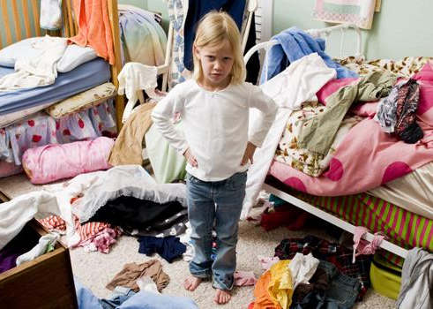
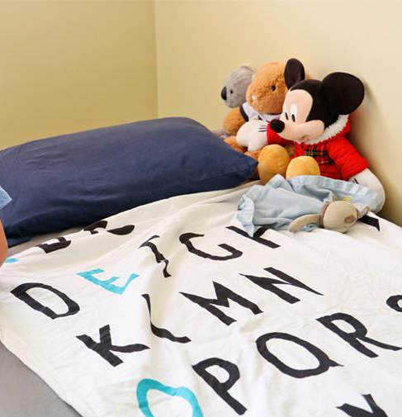
İlk İş
Yatağını topla

Slide 10
Güne başlarken
Egzersiz
Kahvaltı

Slide 11
Uyku - kalkış
Nasıl olsa okul yok diye geç saatlere kadar beklemek ve geç kalkmak motivasyonunu düşürebilir
Zamanlamalara dikkat et
Bağışıklık sisteminin güçlenmesi için uykuya ihtiyacın var

Slide 12
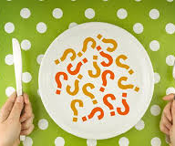
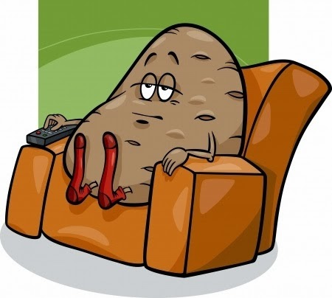
Yeme – içme - hareketsizlik
Sürekli evde olmak ve hareketsiz olmak farklı sorunlara yol açabilir.
Yeme içme düzenine dikkat etmek gerekir.
Güne mutlaka kahvaltı ile başla ve bu çok geç olmasın. (En geç 09.00)

Slide 13
Plan yaparken nelere dikkat etmeliyiz
Uygulanabilirlik
Önem Sıralaması
Uygun Ortam
Engelleri Hissedin
Zaman Planlaması
Verimli Saatler
Motivasyon

Slide 14
Planlama aşaması
Planlama Aşamaları | Daha Önemli | Önemli
Kısa Vade
Orta Vade
Uzun Vade

Slide 15
Plan yaparken
Günlük
Haftalık
Aylık
«Haftalık plan yaptıysan ertesi günün
Planını geceden gözden geçir.»

Slide 16
sıralama
 | ÖNEMLİ | ÖNEMLİ DEĞİL
ACİL | Hemen yapılacak işler | Başka birisine verebiliyorsa o yapsın. Değilse planlama yap
ACİL DEĞİL | Yapılacak zamanı planla | YAPMA!

Slide 17
pomodoro
Kısa süreli ve etkili bir çalışma yöntemi
Uygun planlama ile verim alınmış bir sonuç

Slide 18
Örnek pomodoro
Günde 3 öğün
Konu tekrarları ve soru çözümleri
1. POMODORO
Konu tekrarları ve ders çalışma
2. POMODORO
Soru çözümü
3. POMODORO
Soru çözümü ve eksik giderilmesi

Slide 19
Mazeret değil marifet üret
Şimdi mazeretleri bırakma ve marifet üretme zamanı
Elimizde bir çok kazanım var
Krizi fırsata çevirme vakti

Slide 20
Nasıl ders çalışmalıyım?
Konuyu tam anlamadan soru çözmeye geçme
Konu sırasına önem ver (Özellikle sayısal derslerde)
Ezberleme, temel kavramları öğren.

Slide 21
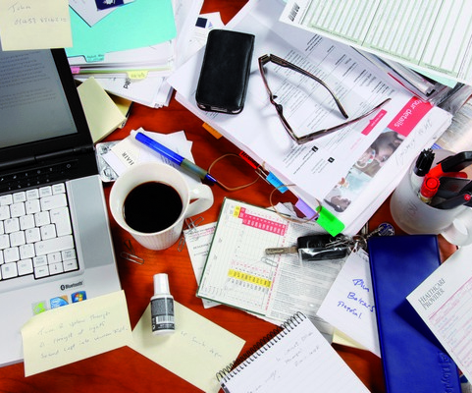
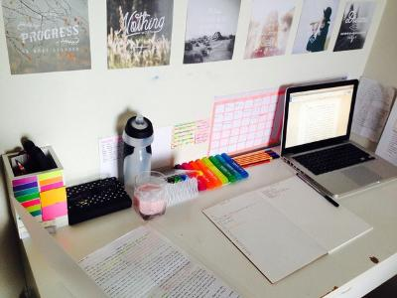
Ders çalışma ortamı
Aydınlık bir yer
Masa ve benzeri yerler (Yatakta güzel kitap okunur)
İsteğe göre sakin bir müzik
Ve sadece çalışacağın şey

Slide 22
Nasıl ders çalışmalıyım?
Kendi seviyene uygun kaynakları tercih et
Sürekli sevdiğin ders ya da konuyu çalışma
Zor olduğunu düşündüğün konu ya da dersleri küçük parçalara ayır

Slide 23
Nasıl ders çalışmalıyım?
Zaman tut ve uygula
Sınavlar belli zamanda cevap vermeni ister.

Slide 24
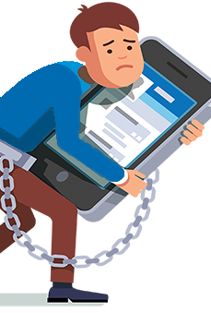
Teknoloji kullanımı
Kullanma değil BİLİNÇLİ KULLAN
Ders çalışma anlarında yakın temastan KAÇIN ☺
KIR ZİNCİRLERİNİ

Slide 25
Kendini yönetmeyi öğrenmek…
Günün herhangi bir anında kendinize şu soruyu sorun
«Şu anda ne yapıyorum?»
Bu soruya verdiğiniz yanıt çerçevesinde zamanı boşa harcayıp harcamadığınızı değerlendirin.
Sonrada şu soruyu sorun:
«Zamanımı en iyi nasıl değerlendirebilirim?»

Slide 26
Kitap okuma

Slide 27
Genel özet
Zamanı değerlendir.
Krizi fırsata çevirme vakti
Günlük planını iyi yap ve uygulamaya geç
Ders çalışma ortamını düzenle
Ders ve konu seçimi yapmadan ilerlemeye çalış
Konu konu ilerle

Slide 28
Genel özet
Teknoloji kullanımına dikkat et
Hedeflerini gözden geçir ya da belirle
Kitap oku
Keyif al
VE İSTEDİĞİN ZAMAN DESTEK AL

Slide 29
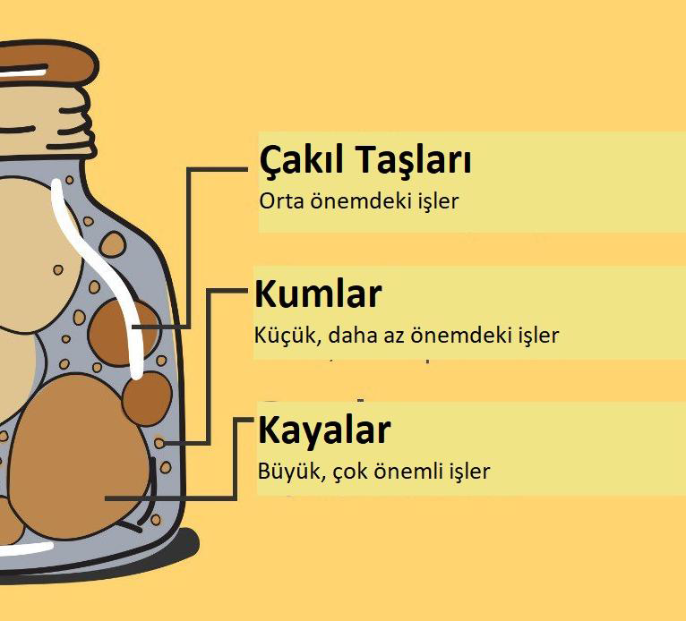
Son söz…

Slide 30
Fransa Kamu Yönetimi Okulu Profesörlerinden biri, Amerikalı büyük şirketlerin üst düzey yöneticilerine etkili zaman yönetimi konusunda ders vermesi için davet edildi. Elit yöneticiler sıralarında oturmuş, ünlü profesörün ağzından düşecek her kelimeyi yazmak için bekliyordu.
Yaşlı profesör yavaşça her yöneticinin tek tek gözlerine baktı ve nihayet “bir deney yapacağız” dedi. Masanın altından bir kavanoz çıkardı. Kavanozun içine, yine masanın altından çıkardığı tenis topu büyüklüğündeki taşları dikkatli biçimde koymaya başladı. Kavanoz ağzına kadar dolup da daha fazla taş alamayınca, “Kavanoz doldu mu?” diye sordu. Salondaki herkes birlikte bağırdı: “Evet!” “Sahi mi?” diye karşılık verdi profesör. Masanın altından biraz çakıl taşı çıkardı. Kavanozu önce sallayıp daha sonra içine çakıl taşlarını koydu. Kavanozu tekrar salladı. Böylece küçük taşlar büyük taşların arasında kendilerine yer buldular. Ve aynı soruyu bir kez daha sordu: “Kavanoz şimdi doldu mu?” Yöneticiler, profesörün ne yapmak istediğini yavaş yavaş anlamaya başlamışlardı. İçlerinden biri “Herhalde hayır!” diye cevapladı bu soruyu. “Güzel!” dedi profesör ve masanın altından bu defa biraz kum çıkardı. Kumu kavanoza boşaltmaya başladı. Kumlar büyük taşlarla çakıl taşları arasındaki boşlukların hepsini doldurdu. Sorusunu bir defa daha sordu: “Kavanoz doldu mu?” Yöneticiler hep bir ağızdan “Hayır!” diye bağırdı. Bir defa daha “Güzel!” dedi ve masanın altından bir bardak kahve çıkardı ve kavanoza ağzına kadar kahve doldurdu. Kavanozun artık tamamen kahve ile dolduğu söylenebilirdi.

Slide 31
Profesör salona dönüp sordu:
“Bu deneyden çıkarmamız gereken ders nedir?” Bir yönetici elini kaldırdı ve çıkardığı dersi özetledi: “Programınız ne kadar dolu olursa olsun, gerçekten gayret ederseniz, o programa birkaç toplantı ve görev daha ilave edebilirsiniz.” “Hayır” dedi profesör. “Bu deneyin bize öğrettiği şey şu: Eğer büyük taşları önce koymazsanız, bir daha asla koyamazsınız.” Salona bir sessizlik çöktü. Tüm yöneticiler profesörün sözleriyle ne anlatmak istediğini tam olarak anlamışlardı. Sonra konuşmasına devam etti. “Sizin hayatınızdaki ‘büyük taşlar’ ne? Sağlığınız? Aileniz? Arkadaşlarınız? Hedefleriniz? Sevdiğiniz şeyleri yapmak? Kendinize zaman ayırmak?
Hayatımızda yer alması gereken büyük taşların ne olduğunu unutmamalıyız. Eğer böyle yapmazsak, hayatımızı diğer önemsiz şeylerle uğraşarak kaçırmış olacağız. Eğer küçük şeylere öncelik verirsek, (çakıl,kum), hayatımız önemsiz şeylerle dolup geçecek, bizim için daha önemli olan şeylere az zaman kalacak veya hiç zaman kalmayacak. Bu nedenle, kendi kendinize şu soruyu sormayı hiçbir zaman unutmayın, “Senin hayatının büyük taşları ne?” Bunu belirledikten sonra hayat kavanozunuza önce onları koyduğunuzdan emin olun! Ve unutmayın, kavanoz ne kadar dolu olursa olsun her zaman bir bardak kahveye yer vardır…

Slide 32
KATILIMINIZ İÇİN TEŞEKKÜRLER ☺

